Slide 1
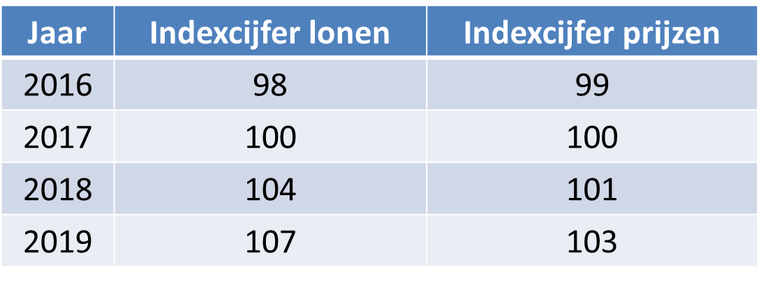
Indexcijfers
2% lager dan in 2017
98
2017 is het basisjaar
100
7% hoger dan in 2017
107
Met indexcijfers kun je makkelijk veranderingen vergelijken.
Een indexcijfer laat namelijk een verandering in procenten zien ten opzichte van een bepaalde periode.
Die periode heet het basisjaar.
Het indexcijfer (van de gegevens) van het basisjaar is altijd 100!
Het basisjaar is 100%

Slide 2
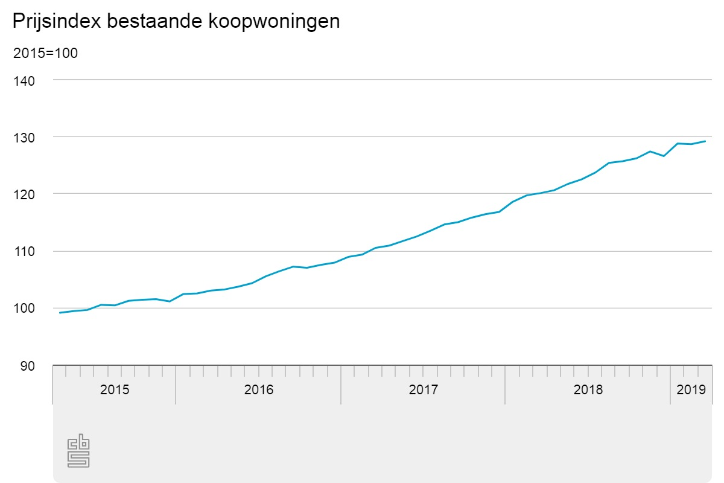
Indexcijfers
Het basisjaar is 2015, dus heeft een indexcijfer van 100.
Na het eerste kwartaal van 2019 is het indexcijfer bijna 130.
De prijzen van koopwoningen zijn dus in 4 jaar tijd met bijna 30% gestegen

Slide 3
Rekenen met indexcijfers
Indexcijfers zijn eigenlijk procenten.
Het basisjaar is dus het getal dat 100% is!
Rekenen met indexcijfers is hetzelfde als rekenen met procenten.
Dus:
Gebruik dezelfde verhoudingstabel!
basisjaar!

Slide 4

Rekenen met indexcijfers
Voorbeeld:
Het gemiddelde loon in het basisjaar is € 3000 per maand.
In het nieuwe jaar is dat € 3300 per maand.
Bereken het indexcijfer in het nieuwe jaar
÷ 3000
x 3300
3000
110
1
3300
÷ 3000
x 3300
Dus het indexcijfer van het nieuwe jaar:
100 ÷ 3000 x 3300 = 110

Slide 5
Rekenen met indexcijfers
Ander voorbeeld:
Het gemiddelde loon in het basisjaar is € 3000 per maand.
Het indexcijfer van het nieuwe jaar is 110
Bereken het gemiddelde loon van het nieuwe jaar
÷ 100
x 110
3000
1
110
3300
÷ 100
x 110
Dus het gemiddelde loon van het nieuwe jaar:
3000 ÷ 100 x 110 = € 3300

Slide 6
Rekenen met indexcijfers
Nog een ander voorbeeld:
In een bepaald jaar is het gemiddelde loon € 3300 per maand.
Het daarbij behorende indexcijfer is 110.
→ Bereken het gemiddelde loon in het basisjaar (indexcijfer 100)
÷ 110
x 100
110
1
3000
3300
÷ 110
x 100
Dus het gemiddelde loon in het basisjaar:
3300 ÷ 110 x 100 = € 3000

Slide 7
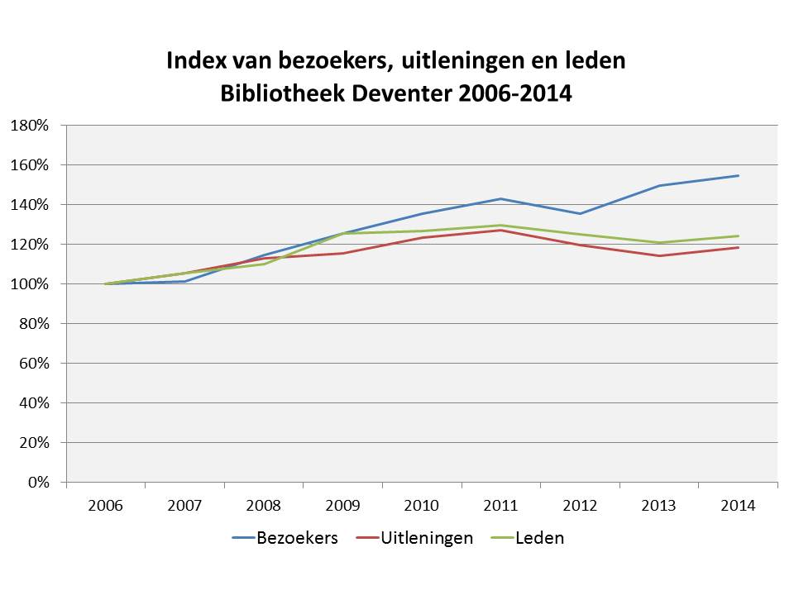
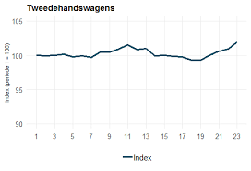
Indexcijfers
Aan de slag!
Ga naar de opdracht in Wikiwijs en maak de 2 thuisopgaven.
De Powerpoint van dit filmpje staat er ook bij, zodat je het nog eens kunt nalezen.
Succes!

Slide 8


Thuisopgave 1
Kweker Malik verkocht zijn aardbeien de afgelopen jaren voor de volgende prijzen.
→ Bereken de indexcijfers voor de jaren: 2016
Om je te helpen hierbij nogmaals de verhoudingstabel
Jaar | 2016 | 2017 | 2018 | 2019
Prijs | € 2,64 | € 2,75 | € 2,51 | € 2,78
Indexcijfer |  | 100

Slide 9
Thuisopgave 2
Hierboven een overzicht van de indexcijfers van de gemiddelde prijzen van een knipbeurt bij de kapper.
Die was in het basisjaar € 24,17
→ Bereken de gemiddelde prijzen voor 2016

